Slide 1
Название проекта: PIZZA.
Автор: Мехоношин Леонид Александрович (ИИ-72).
Цель: Cделать простую, интересную игру где пользователь сможет купить пиццу, которую сам захочет.

Slide 2
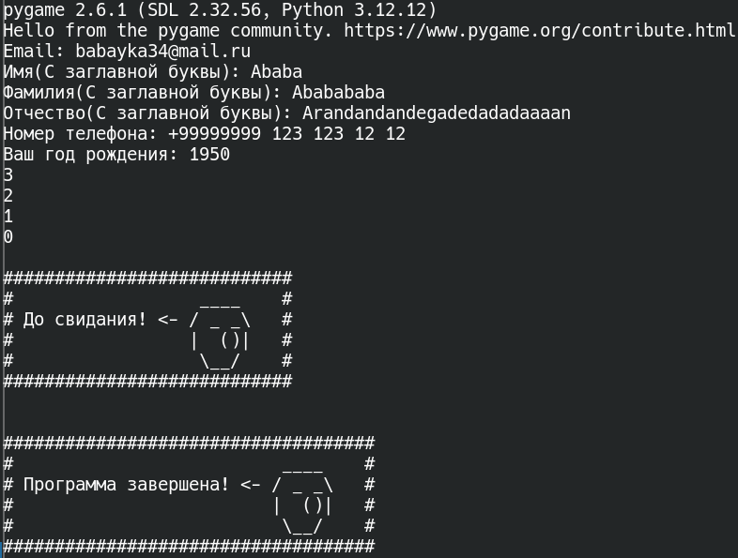
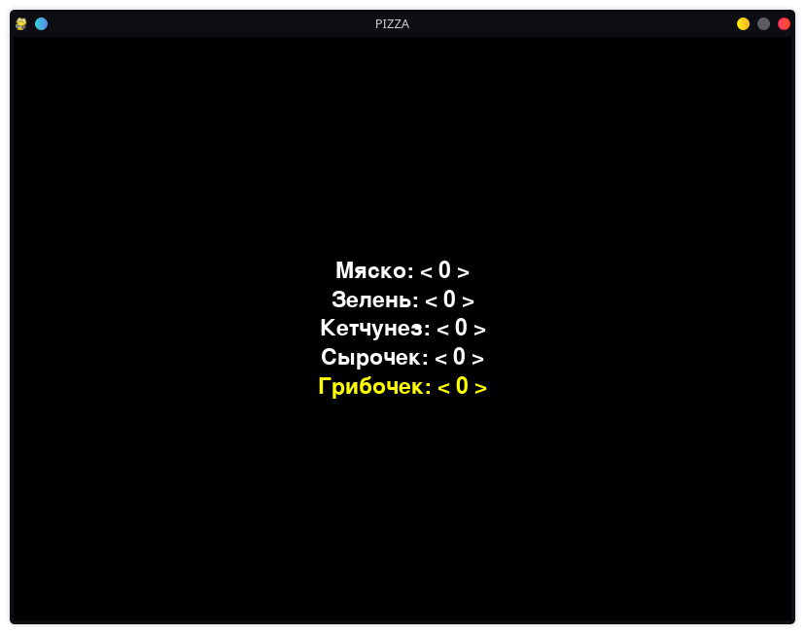
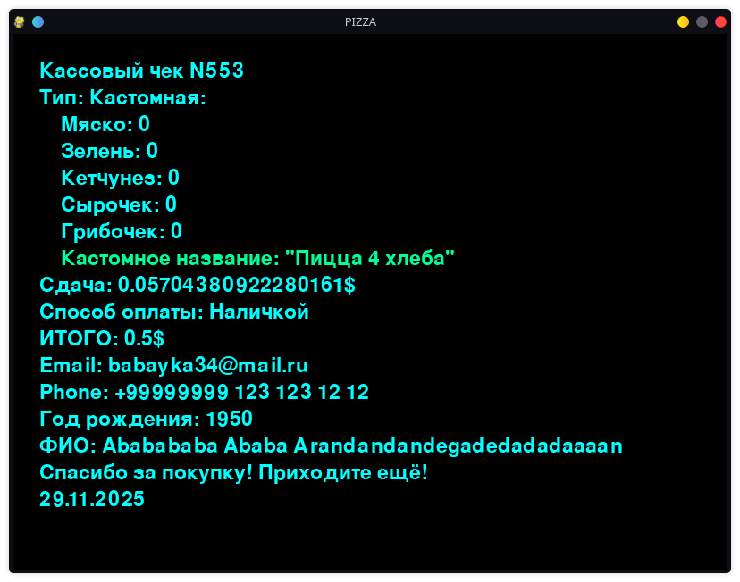
Описание: Сначала пользователь вводит свой email, номер телефона, ФИО, год рождения. Если ему больше 18, то ему дают выбрать размер пиццы, а иначе она будет маленького размера, у него спрашивают рецепт с показанной ценой или дают выбрать и настроить кастомную пиццу(если выставить все ингредиенты на 0, то появится надпись: “Пицца 4 хлеба”), дальше спрашивают способ оплаты. Если способ оплаты выбран как “наличкой”, то генерируется случайное количество денег в кармане у человека от итоговой суммы до итоговой умноженной на 2. Далее выводится чек и программа завершается прощаясь в терминале.

Slide 3
Код на 97% (примерно) написан мною(я использовал интернет для поиска команд, которые я ранее не знал).
Сторонние библиотеки: “pygame”.
Безопасность: Проверка на то, что программа запущенна от обычного пользователя, а не от root или admin; Проверка на то, что файл запущен как главный, а не импортирован как библиотека; Проверка правильности введенного email, номера телефона, ФИО и т.д.
Базы данных нет. При выборе кастомной пиццы, цена высчитывается в зависимости от количества продуктов.

Slide 4
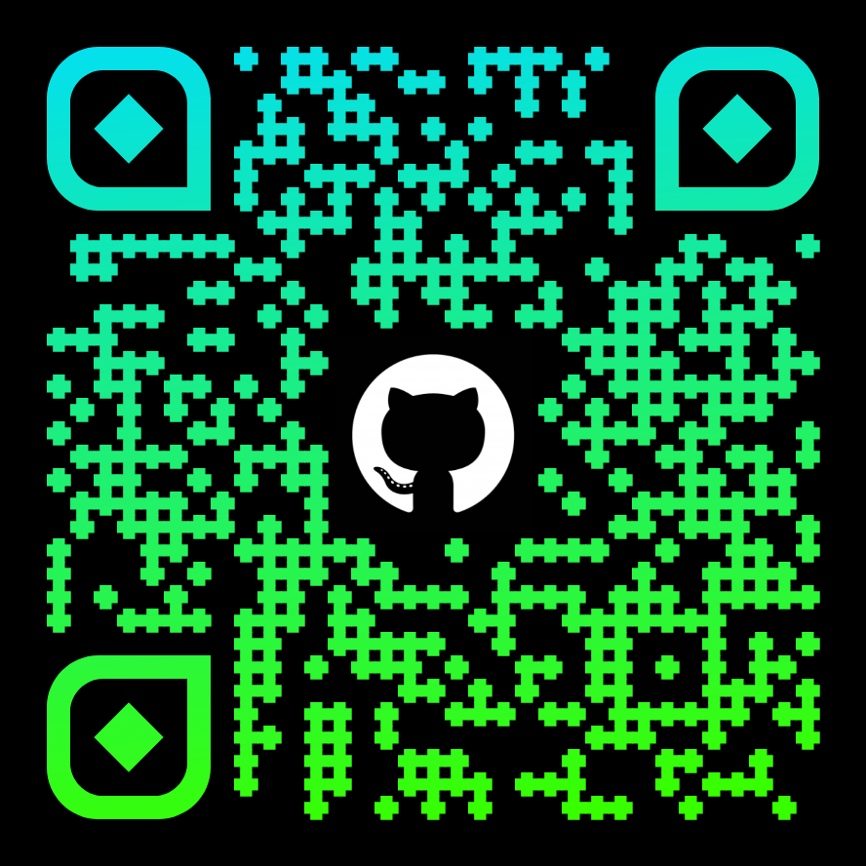

Ссылка на GITHUB: https://github.com/LeonidMehonoshin/PIZZA

